Slide 1
ESA’s Swarm satellites
UŽ KIEKVIENOS TECHNOLOGIJOS - ŽMOGUS
Darbą atliko: Žygimantas Marma EMEI-2 gr.

Slide 2
Įvadas
Magnetins laukas kinta
Tai unikali matavimo sistema palyfovuose
zzzzz

Slide 3
Turinys
Įvadas
Kas yra kosmoso palydovai
Palydovų patikimumas
Palydovų testavimas
,,Nanoavionics“ taikomos praktikos
Aparatūriniai (angl. hardware) sprendimai
Programinės įrangos (angl. software) sprendimai

Slide 4
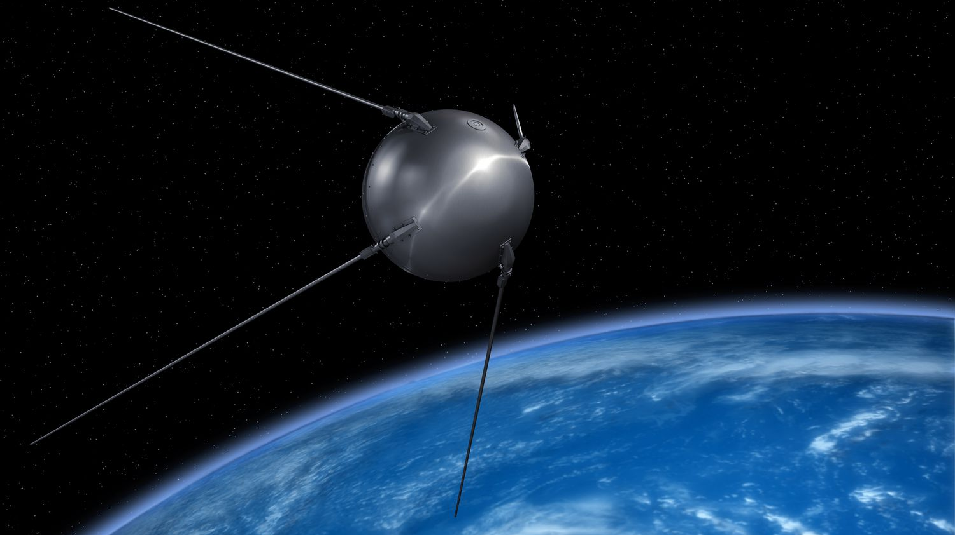
Misijų tipai
Žemės stebėjimas
Duomenų perdavimas
Naujų technologijų testavimas / mokslinio pobūdžio
4

Slide 5
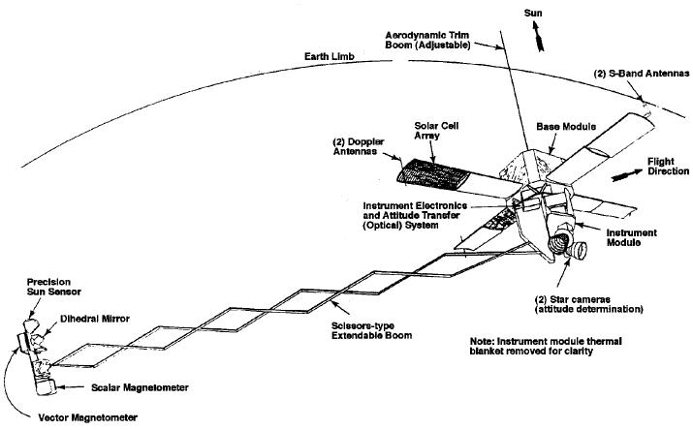
Magsat (aka Explorer 61)
Mission duration - 7.5 months (achieved)
Kaip perduodami per toki atstuma magnetometro duomenys???
Rankos ilgis 6m
1979 m.
Magsat spacecraft utilized two RCA 1802 microprocessors running at a 2-MHz clock speed in a redundant setup. A stored memory of 2.8 kilobytes in PROMs with 1 kilobytes of random-access memory (RAM) provided the program and working space for the microprocessor

Slide 6
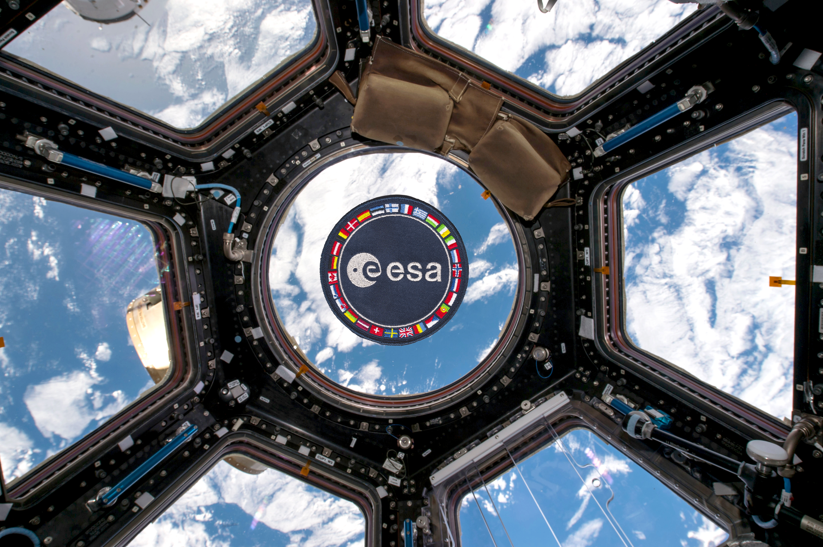
ESA
Kas yra ir kokios pagrindinės veiklos sritys
Žymiausios misjos:
Vibracijų
Radiacijos
Šiluminio vakuumo
Modeliavimas/simuliacijos (HIL)
Standartiniai elektronikos (elektromagnetinio suderinamumo ir komunikacijos antenos testai)
8

Slide 7
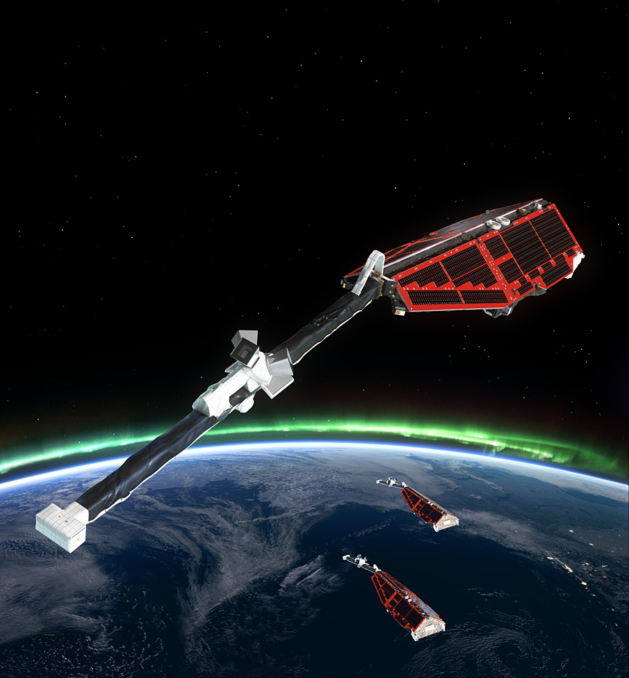
Swarm Sat
Skirtingos
Skirtingos

Slide 8
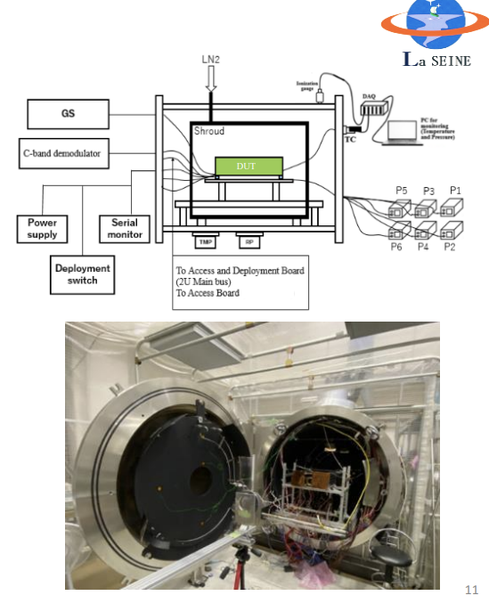
Radiacijos ir
Vieno įvykio
Mažieji
Tvacc

Slide 9
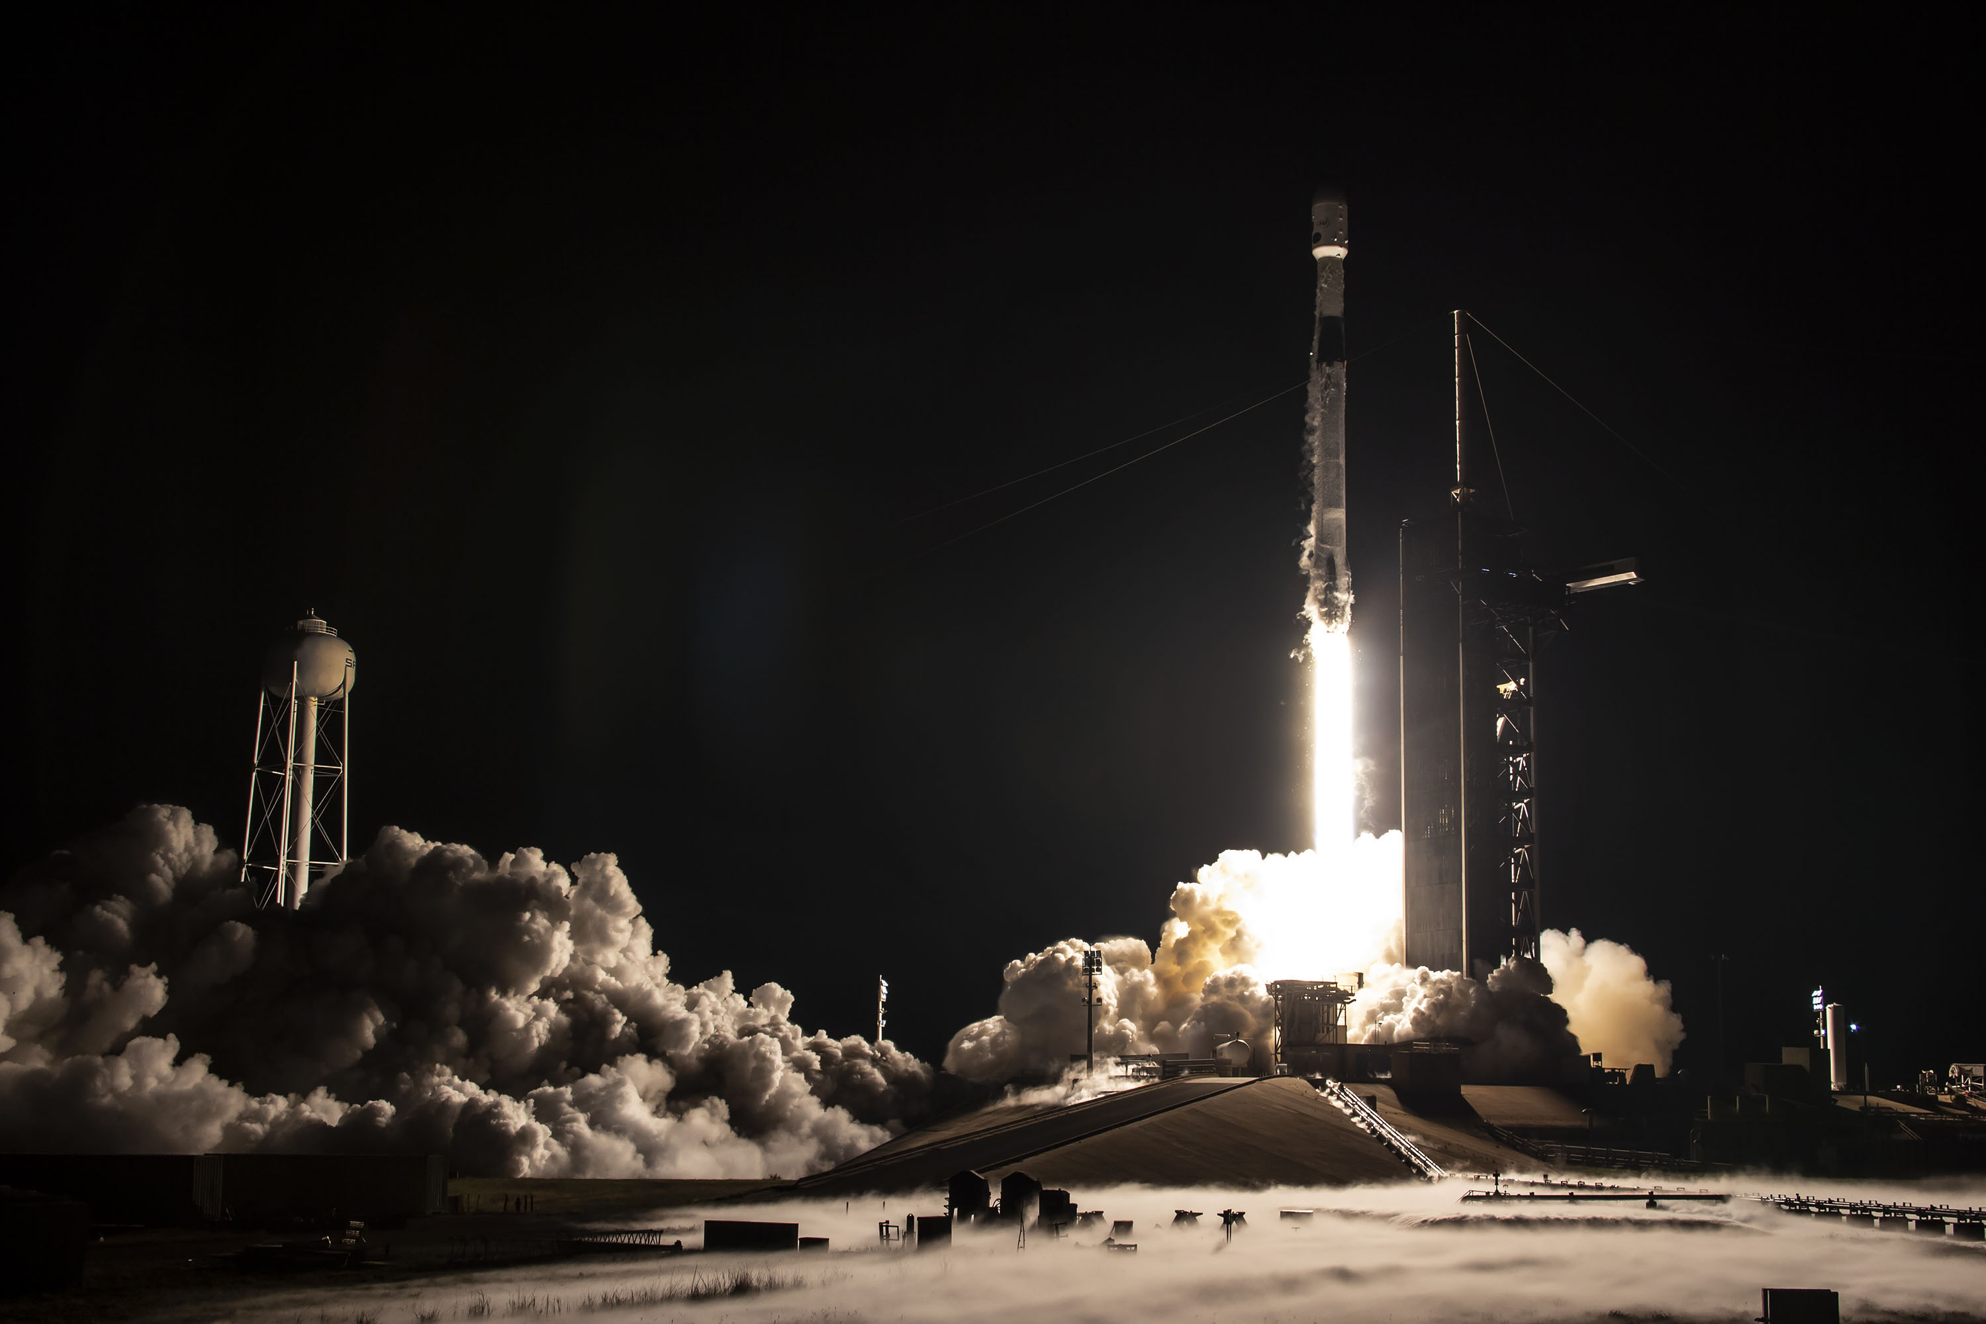
, įmonės praktikos

Slide 10
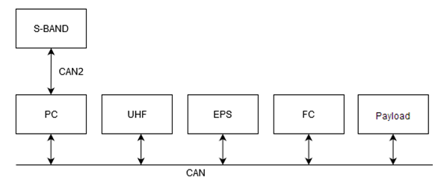
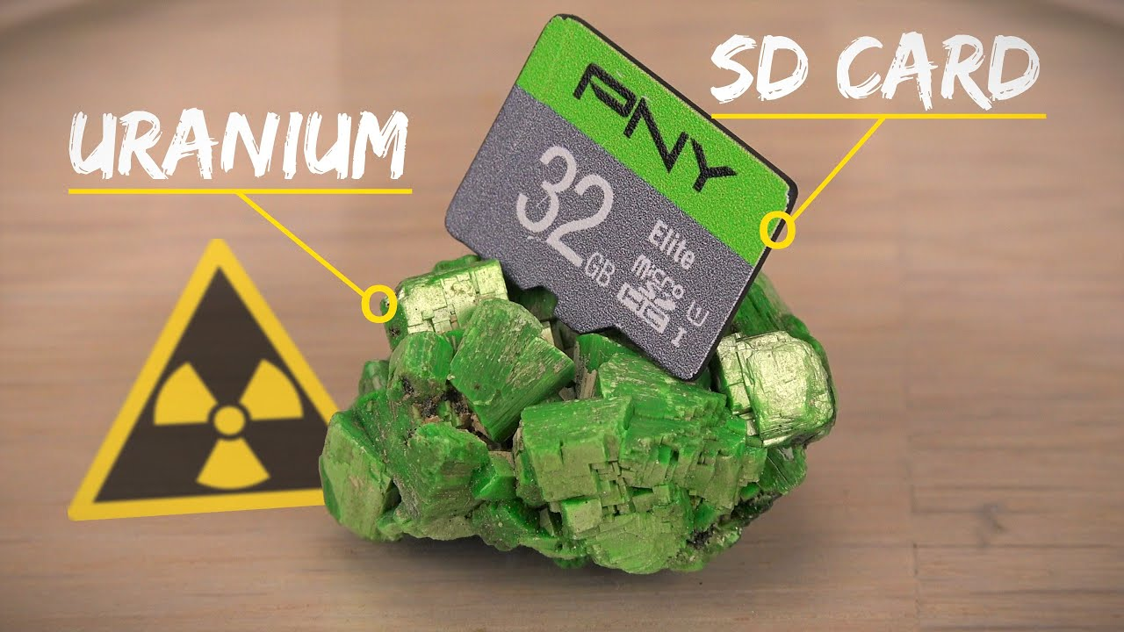
VFM
Modulinė architektūra (subistemos)
Atminties prietaisų sprendimai
FPGA naudojimas

Slide 11
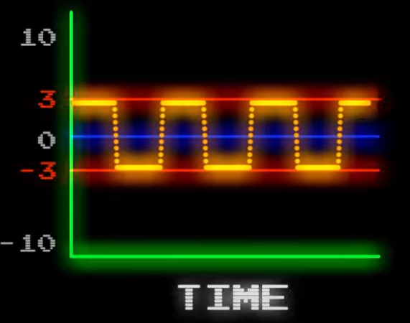
Gera medziaga apie fluxgate
https://www.youtube.com/watch?v=vjguJkPgHbY

Slide 12
Išvados
1. Darbe apžvelgti palydovų kūrimo specifika ir dažniausiai pasitaikantys iššūkiai, siekiant užtikrinti sistemos patikimumą ir sėkmingai atlikti misiją.
2. Išanalizuota, kad mažieji palydovai yra labiau nepatikimi, nes trumpesnis jų kūrimo ir testavimo laikas bei komponentams naudojami standartiniai elektronikos komponentai.
3. Detaliai išanalizuoti palydovams atliekami testai: šiluminio vakuumo, radiacijos ir vibracijų. Aprašyta ir jų nauda ir atlikimo sąlygos.
4. Pateiktos palydovus kuriančios įmonės pavyzdžiu paremtos strategijos patikimumui gerinti tiek aparatūriškai tiek programinės įrangos būdu.

Slide 13
Ačiū už dėmesį

